Slide 1
INSTITUCIÓN EDUCATIVA
FRANCISCO MIRANDA
Proyecto de calidad.

Slide 2
SISTEMA DE CALIDAD 5' S
Dicen que "un lugar limpio no es aquel que más se barre, sino el que menos se ensucia". Por esta poderosa razón, creemos también que dedicar tiempo, recursos y mantener el orden en el entorno del trabajo no se suele considerar una prioridad quizá porque parece algo elemental y obvio. Pero el orden no es fácil de lograr y, sobre todo, no es fácil de compartir.
Lo que en realidad necesitamos no es limpiar y ordenar nuestro puesto de trabajo de vez en cuando, sino compartir ese entorno de trabajo con nuestros compañeros o con nuestros alumnos.

Slide 3
El método de las 5S, así denominado por la primera letra del nombre que en japonés designa cada una de sus cinco etapas, es una técnica de gestión japonesa basada en cinco principios simples. Se inició en Toyota en los años 1960 con el objetivo de lograr lugares de trabajo mejor organizados, más ordenados y más limpios de forma permanente para conseguir una mayor productividad y un mejor entorno laboral. Las 5S han tenido una amplia difusión y son numerosas las organizaciones de diversa índole que lo utilizan, tales como, empresas industriales, empresas de servicios, hospitales, centros educativos o asociaciones.

Slide 4
Denominación |  | Concepto | Objetivo particular
Español | Japonés
Clasificación | 整理, Seiri | Separar innecesarios | Eliminar del espacio de trabajo lo que sea inútil
Orden | 整頓, Seiton | Situar necesarios | Organizar el espacio de trabajo de forma eficaz
Limpieza | 清掃, Seisō | Suprimir suciedad | Mejorar el nivel de limpieza de los lugares
Normalización | 清潔, Seiketsu | Señalizar anomalías | Prevenir la aparición de la suciedad y el desorden
Mantener la disciplina | 躾, Shitsuke | Seguir mejorando | Fomentar los esfuerzos en este sentido

Slide 5
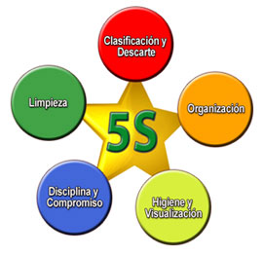
Por otra parte, la metodología pretende:
Mejorar las condiciones de trabajo y la moral del personal. Es más agradable y seguro trabajar en un sitio limpio y ordenado.
Reducir gastos de tiempo y energía.
Reducir riesgos de accidentes o sanitarios.
Mejorar la calidad de la producción.
Seguridad en el trabajo.

Slide 6
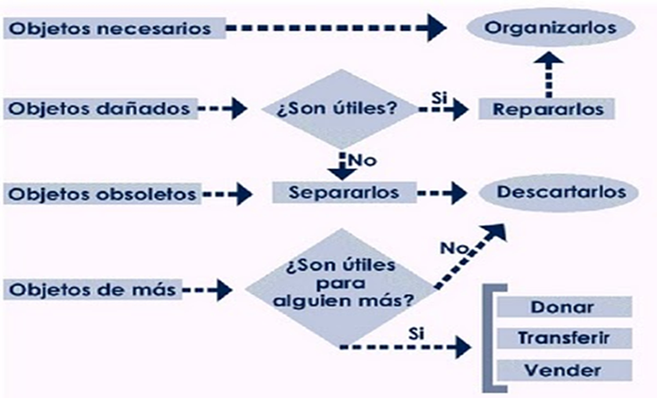
Se basan en gestionar de forma sistemática los elementos de un área de trabajo de acuerdo a cinco fases, conceptualmente muy sencillas, pero que requieren esfuerzo y perseverancia para mantenerlas.

Slide 7
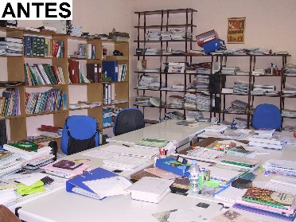
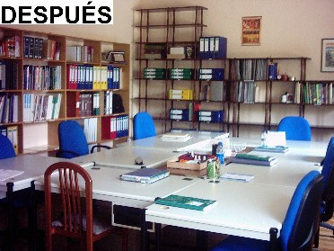
• Hacer evidentes las consignas «cantidades mínimas» e «identificación de zonas».
• Favorecer una gestión visual.
• Estandarizar los métodos operatorios.
• Formar al personal en los estándares.
Metodología
• Involucrar a todos los niveles de la organización.
• Diseñar un plan de acción a seguir, con reglas y lineamientos en acuerdo al orden y limpieza que debe de existir.
• Revisión constante por parte de los mandos.
• Métodos de gestión visual. Considerar colores formas e iluminación.
• Estandarización de los uniformes e higiene del personal

Slide 8
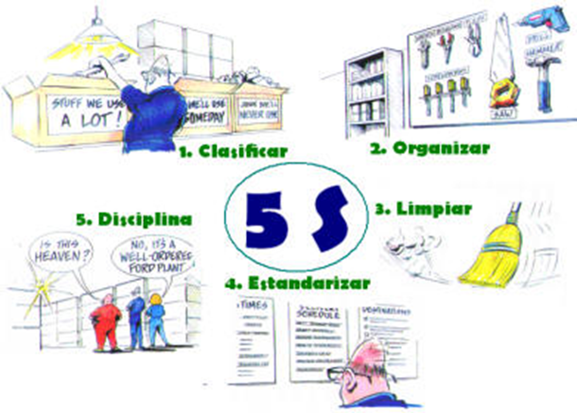
Pasos comunes de cada una de las etapas
La implementación de cada una de las 5S se lleva a cabo siguiendo cuatro pasos:
• Preparación: formación respecto a la metodología y planificación de actividades.
• Acción: búsqueda e identificación, según la etapa, de elementos innecesarios, desordenados (necesidades de identificación y ubicación), suciedad, etc.
• Análisis y decisión en equipo de las propuestas de mejora que a continuación se ejecutan.
• Documentación de conclusiones establecidas en los pasos anteriores.

Slide 9
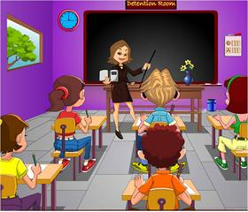
Las 5S tienen aplicaciones en el ámbito educativo, ya que permite la formación de hábitos de limpieza y orden entre alumnos, docentes y directivos de los centros escolares. Al utilizar la técnica de las 5S en la escuela, nos estamos refiriendo a la implementación de las mismas para mantener los salones de clase y áreas de trabajo limpios, ordenados y solamente con lo necesario. Además, se estandariza lo que se hace con los alumnos, docentes, directivos y padres de familia y se promueve la disciplina y nuevos métodos de trabajo que permiten mejorar los resultados de aprendizaje. El fundamento psicopedagógico de esta técnica está referido al paradigma de la mejora continua para promover un cambio de cultura en las instituciones escolares a partir de los rituales implementados por todos los integrantes de una comunidad escolar
Aplicaciones dentro de ámbito educativo

